Slide 1

01 Въведение в Python
☺

Slide 2
Къде отива кода?
Код се пише в .py файлове (например fibonacci.py)
Изпълнява се с python fibonacci.py
Можем да пишем код интерактивно като пуснем python без аргументи

Slide 3
На Какво ще се научим Днес?
Типове: int, float, bool
Структури от данни: List
Контролни структури – if, for, while
Функции

Slide 4
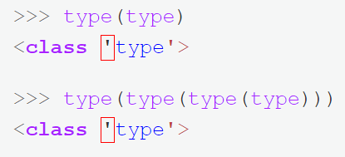
Типове
Всяка стойност е обект и има клас, включително функциите
Всичко в python е обект, включително функциите и типовете.
Можем да проверим типа на един обект с функцията type()
type е функция
=> type е обект
=> type си има тип

Slide 5
Типове: Int
Цели числа, положителни и отрицателни
Стандартизирани операции +, -, *, /, //, %, **(степенуване)
Без максимален размер

Slide 6
Типове: Float
Числа с плаваща запетая(точка?) 3.1452
По всичко друго приличат на целите числа

Slide 7
Типове: Bool
True и False
Никога не забравяйте главните букви :D

Slide 8

Структури от данни: List
Списък = List = Mасив = Array
*Mutable и без фиксирана дължина
Бързи за търсене по индекс, бавни за търсене по стойност
Гарантиран ред
Не е нужно елементите да са от еднакъв тип
*Mutable object – Обект, която може да бъде променян

Slide 9
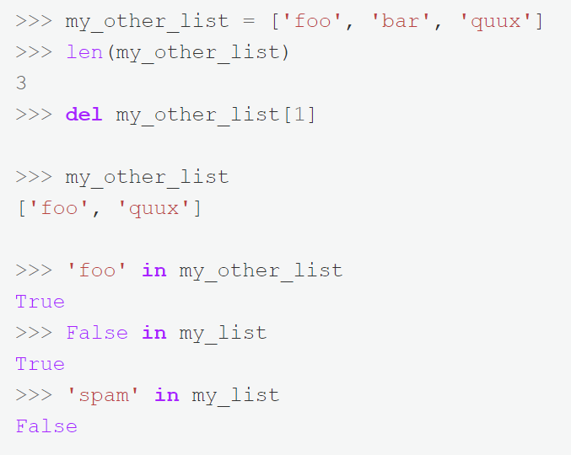
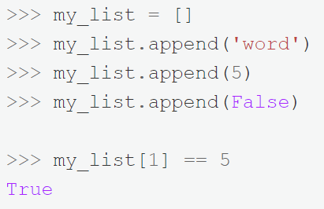
Структури от данни: List

Slide 10
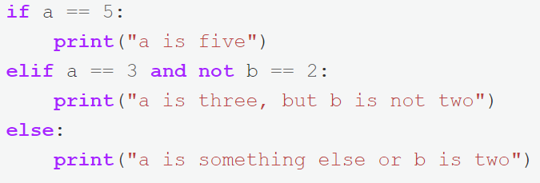
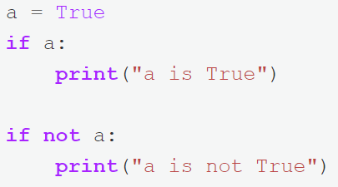
Контролни структури – if
Точно каквото очаквахте
Не слагайте скоби около условията
and, or и not с не &&, || и !

Slide 11
Истина или лъжа
В контекста на булевите операции като лъжа се интерпретират следните стойности:
False
None
Числото 0 независимо от типа (Int, float и други)
Празен низ
Празни контейнери (List и други)
Наши типове могат да дефинират как да бъдат оценявани като булеви променливи
Всички останали стойности се интерпретират като истина

Slide 12
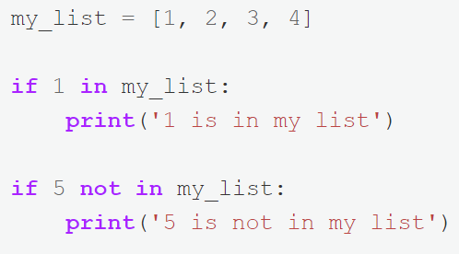
Тестове за принадлежност

Slide 13
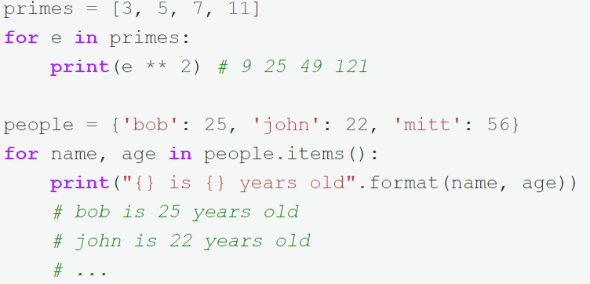
Контролни структури – for
Точно каквото очаквахте
Обхождане на структури от данни

Slide 14
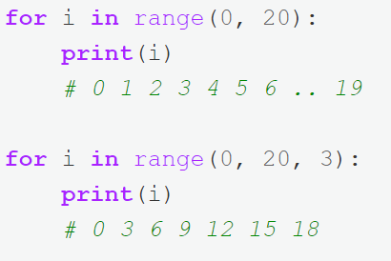
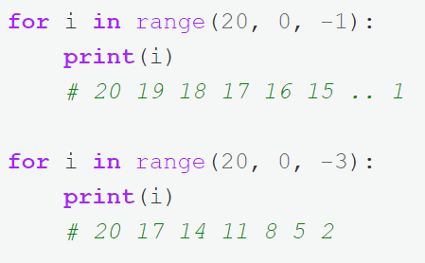
Контролни структури – for
For като в C
Може и на обратно

Slide 15
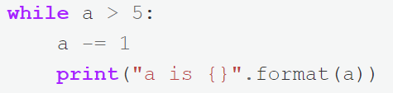
Контролни структури – While
Има break и continue, които работят както очаквате за for и while.
Те афектират само най-вътрешния цикъл.

Slide 16
Идентация
Къде са къдравите скоби?!?
Всеки блок код (тяло на if, тяло на функция и тн) се определя с идентацията му спрямо обгръщащия го блок.
Всеки блок код започва само след двуеточие в края на предишния ред
Блокът свършва, когато се върнете към предишната идентация
4 празни места = нов блок
Не 2, не 3, не 8, не табулация
Hint – дресирайте си редактора да слага 4 празни места, когато натиснете таб

Slide 17

Функции
Функцията приема аргументи
Функцията може да върне нещо с return, а ако няма return, връща None
Не се описват типовете на аргументите, нито типа на резултата

Slide 18

Въпроси?

